Slide 1
WEB
数字博物馆展览网站
Digital Museum Website Design

Slide 2
CONTENTS
1
2
3
相关设计
功能设计
界面设计

Slide 3
01
博物馆展览网站相关技术
相关技术
JavaScript一种直译式脚本语言，是一种动态类型、弱类型、基于原型的语言，内置支持类型。它的解释器被称为JavaScript引擎，为浏览器的一部分，广泛用于客户端的脚本语言，最早是在HTML网页上使用，用来给HTML网页增加动态功能。
EJS是一个JavaScript模板库，用来从JSON数据中生成HTML字符串。与最初的JavaScript相比较，一些不太了解你的代码的人可以更容易地通过EJS模板代码看得懂你的代码。 让我们放松一下，一起来享受下令人激动的干净简洁的感觉。
CSS不仅可以静态地修饰网页，还可以配合各种脚本语言动态地对网页各元素进行格式化。
CSS 能够对网页中元素位置的排版进行像素级精确控制，支持几乎所有的字体字号样式，拥有对网页对象和模型样式编辑的能力。
Javascript
EJS
CSS

Slide 4

JSON
JSON(JavaScript Object Notation, JS 对象标记) 是一种轻量级的数据交换格式。它基于 ECMAScript(w3c制定的js规范)的一个子集，采用完全独立于编程语言的文本格式来存储和表示数据。简洁和清晰的层次结构使得 JSON 成为理想的数据交换语言。 易于人阅读和编写，同时也易于机器解析和生成，并有效地提升网络传输效率。
01
博物馆展览网站相关技术
相关技术

Slide 5
MYSQL
MySQL是一种关系数据库管理系统，关系数据库将数据保存在不同的表中，而不是将所有数据放在一个大仓库内，这样就增加了速度并提高了灵活性。
MySQL所使用的 SQL 语言是用于访问数据库的最常用标准化语言。MySQL 软件采用了双授权政策，分为社区版和商业版，由于其体积小、速度快、总体拥有成本低，尤其是开放源码一特点，一般中小型网站的开发都选择 MySQL 作为网站数据库。
01
博物馆展览网站相关技术
使用软件

Slide 6
VS CODE
Microsoft在2015年4月30日Build 开发者大会上正式宣布了 Visual Studio Code 项目：一个运行于 Mac OS X、Windows和 Linux 之上的，针对于编写现代 Web 和云应用的跨平台源代码编辑器。该编辑器也集成了所有一款现代编辑器所应该具备的特性，包括语法高亮（syntax high lighting），可定制的热键绑定（customizable keyboard bindings），括号匹配（bracket matching）以及代码片段收集（snippets）。这款编辑器也拥有对 Git 的开箱即用的支持。
01
博物馆展览网站相关技术
使用软件

Slide 7
02
博物馆展览网站功能设计
功能模块介绍——管理员模式
管理员模式包括博物馆信息的总览、添加、修改和删除。
总览信息
管理员
添加项目
管理员
修改项目
删除项目

Slide 8
02
博物馆展览网站功能设计
功能模块介绍——用户模式
用户模式的主要功能是浏览博物馆的基本信息。
馆名
用户
所需费用
所在地点
用户模式
开放时间
图片
简介

Slide 9
02
博物馆展览网站功能设计
流程设计
用户
修改信息
管理员
博物馆信息管理
添加信息
注册
登陆
删除信息
N
信息是否存在
地址
Y
身份判断
开放时间
普通用户
浏览
费用
成功登陆
简介
退出

Slide 10

03
博物馆展览网站界面设计
不同角色的系统界面
管理员
普通用户

Slide 11
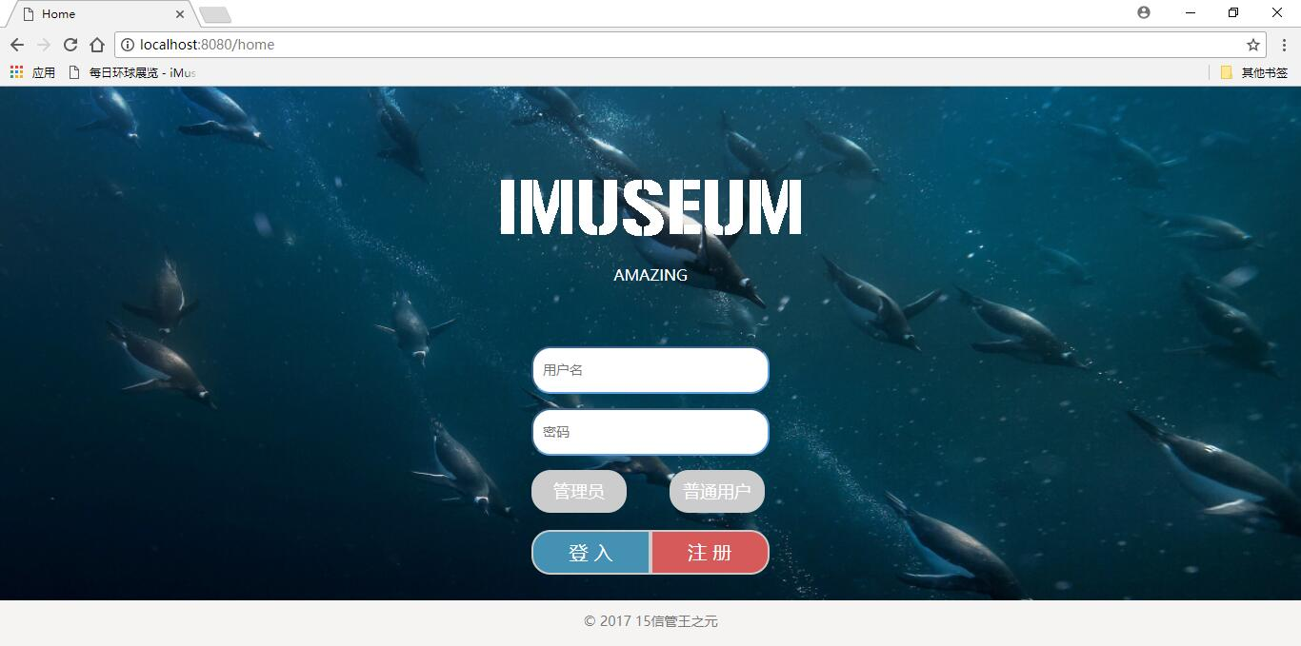
03
博物馆展览网站界面设计
登录界面

Slide 12
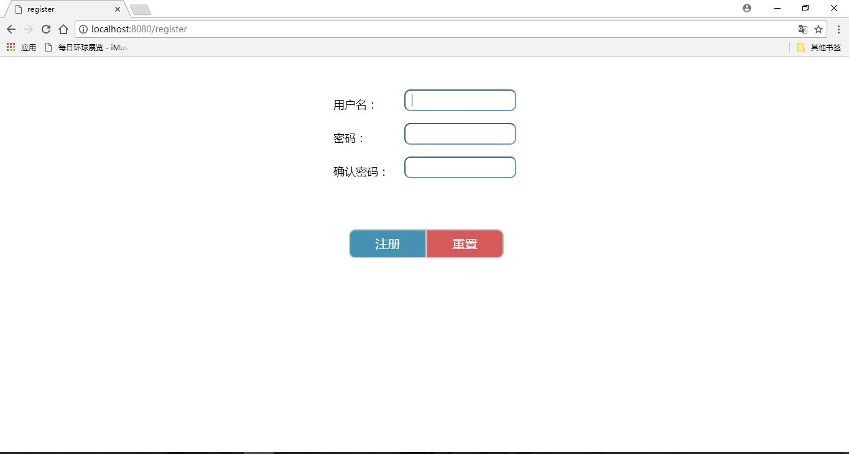
03
博物馆展览网站界面设计
注册界面

Slide 13
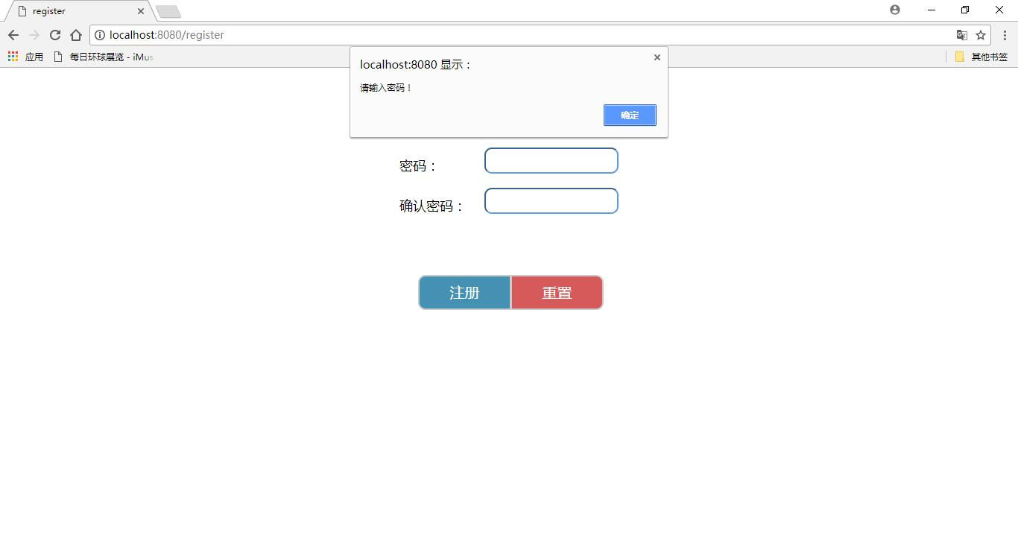
03
博物馆展览网站界面设计
注册界面

Slide 14
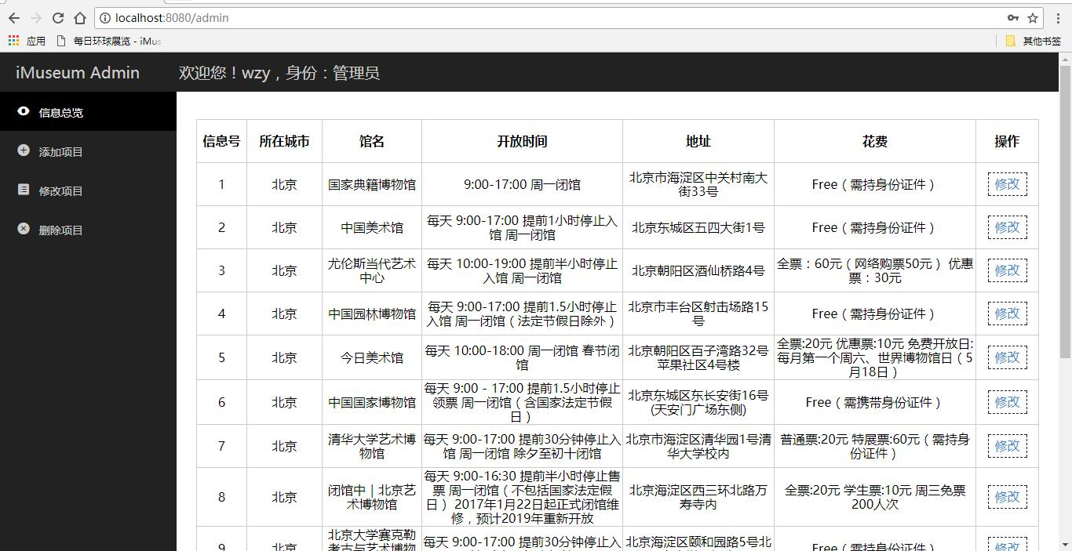
03
博物馆展览网站界面设计
管理员模式---总览信息

Slide 15
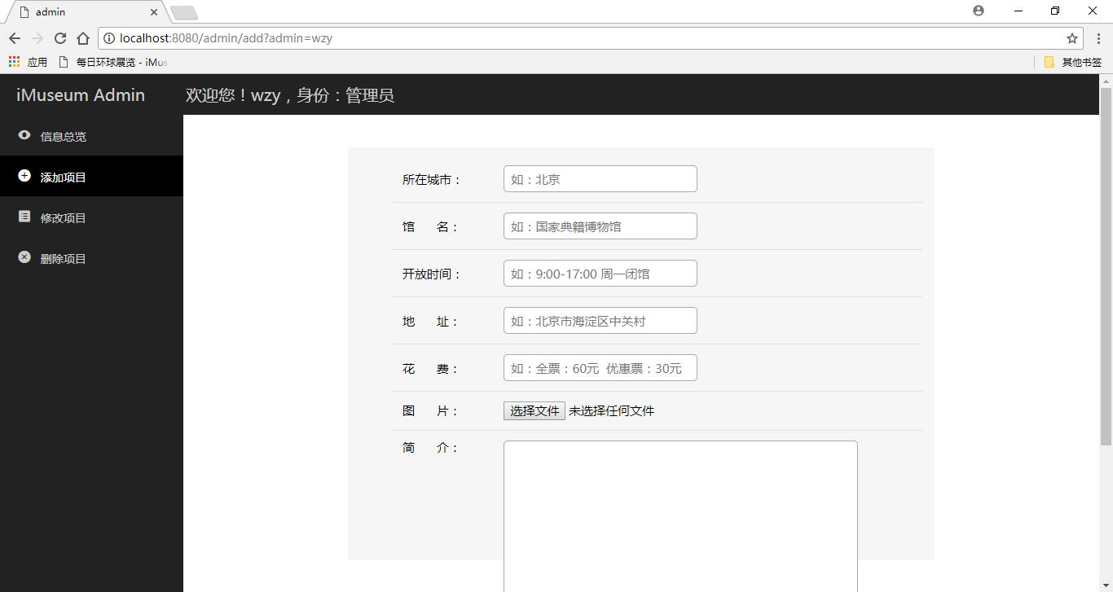
03
博物馆展览网站界面设计
管理员模式---添加项目

Slide 16
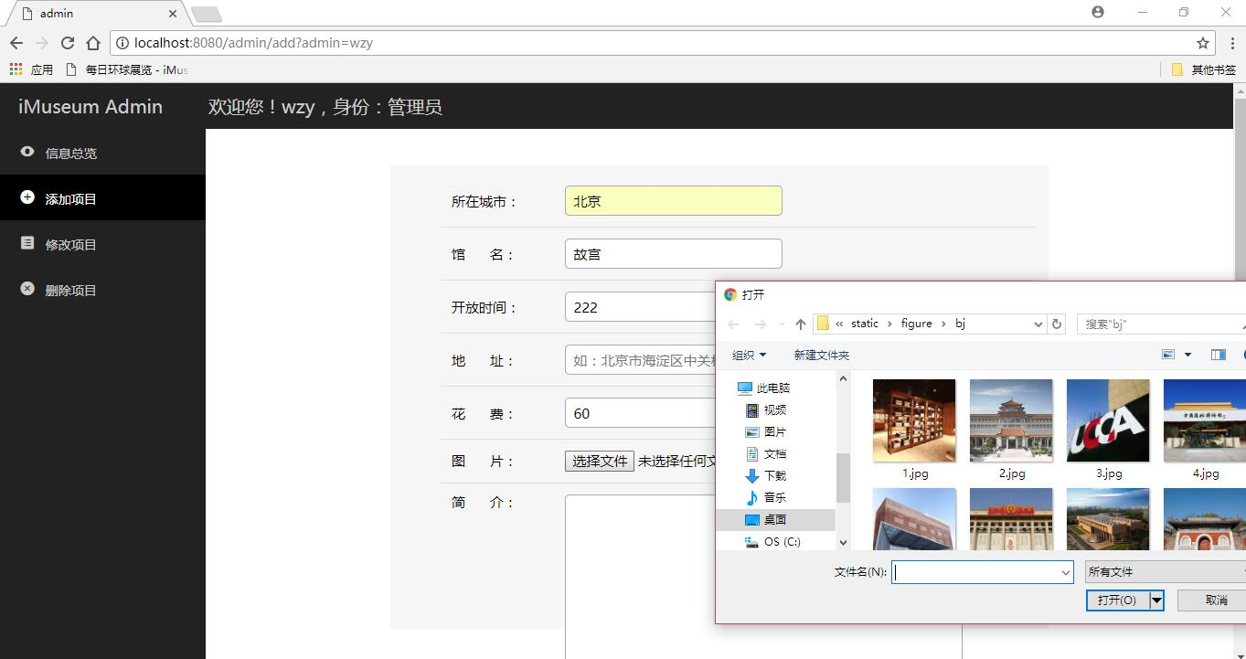
03
博物馆展览网站界面设计
管理员模式---添加项目

Slide 17
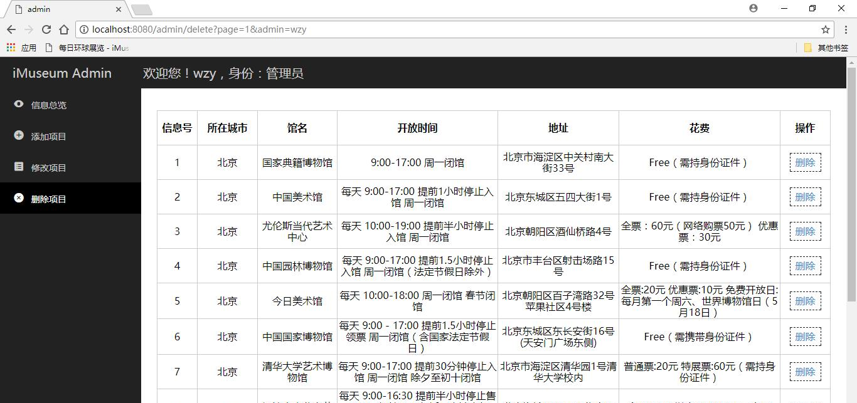
03
博物馆展览网站界面设计
管理员模式---删除项目

Slide 18
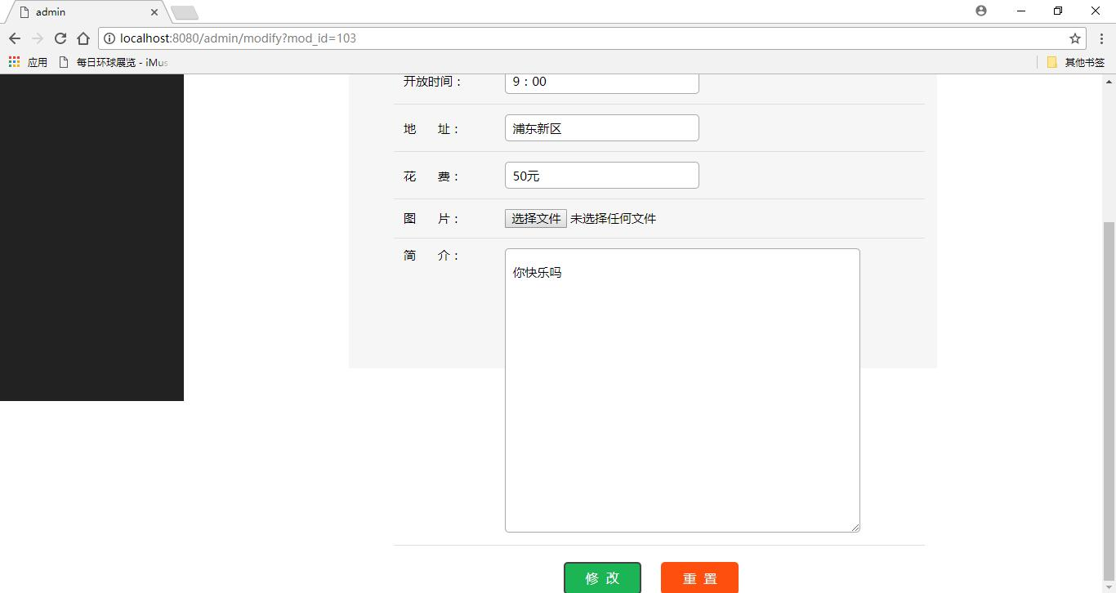
03
博物馆展览网站界面设计
管理员模式---修改项目

Slide 19
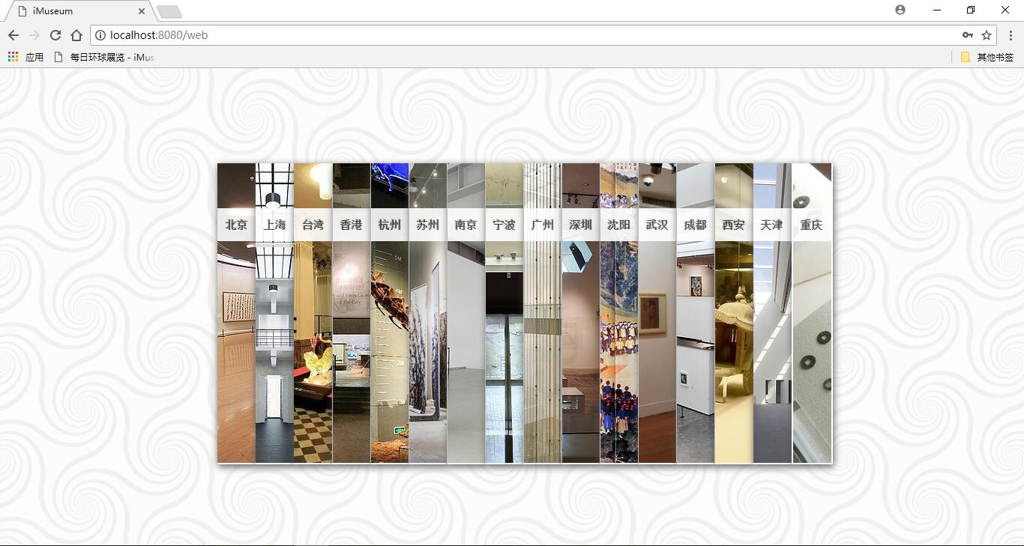
03
博物馆展览网站界面设计
用户模式---选择城市

Slide 20
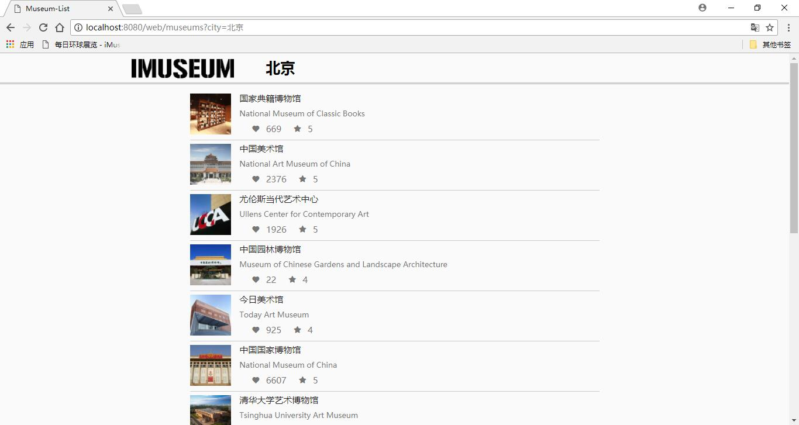
03
博物馆展览网站界面设计
用户模式---浏览城市信息

Slide 21
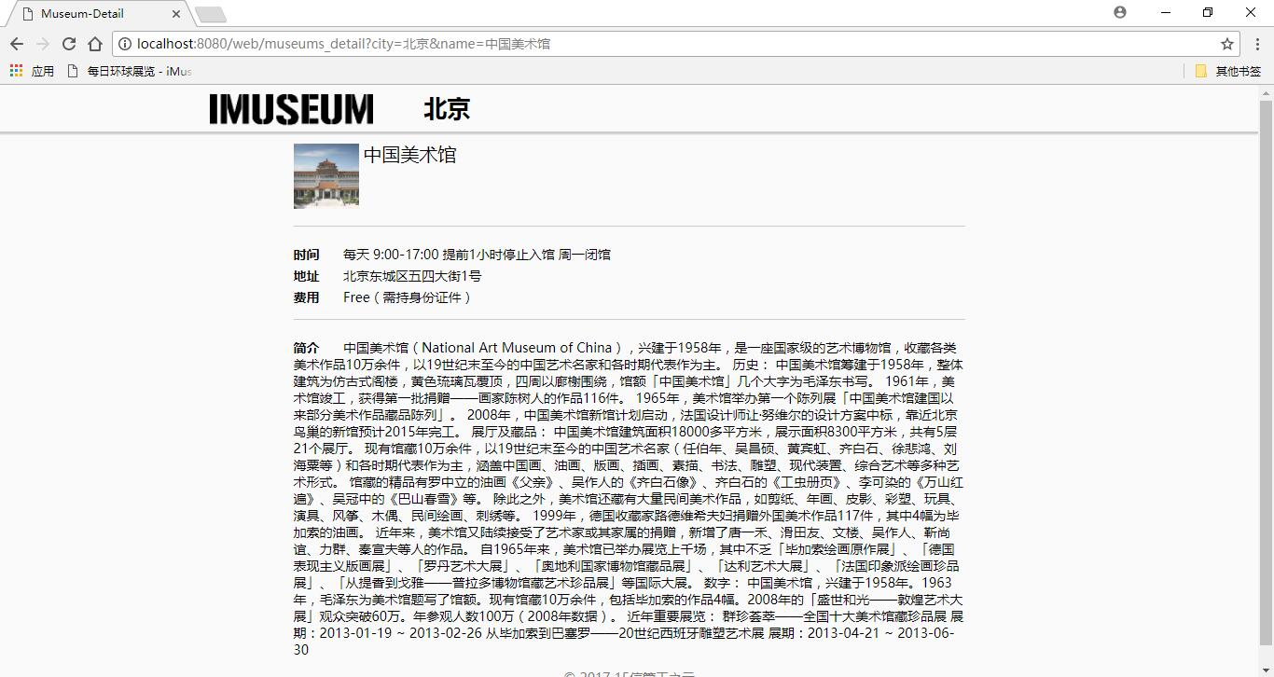
03
博物馆展览网站界面设计
用户模式---浏览博物馆信息

Slide 22
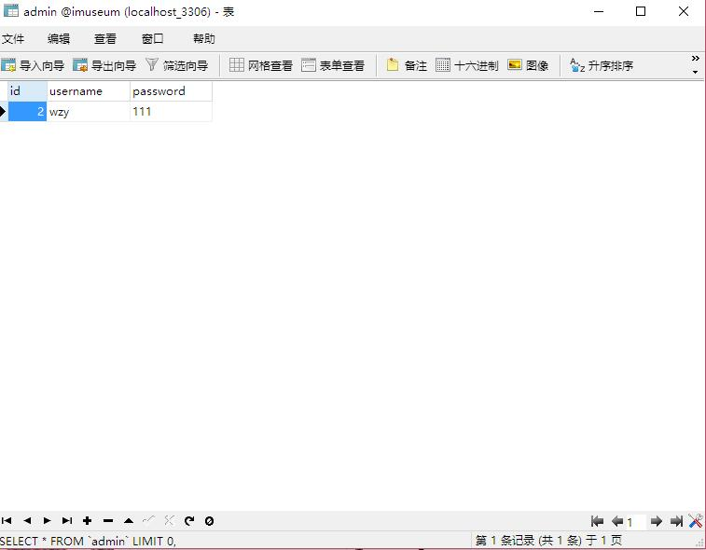
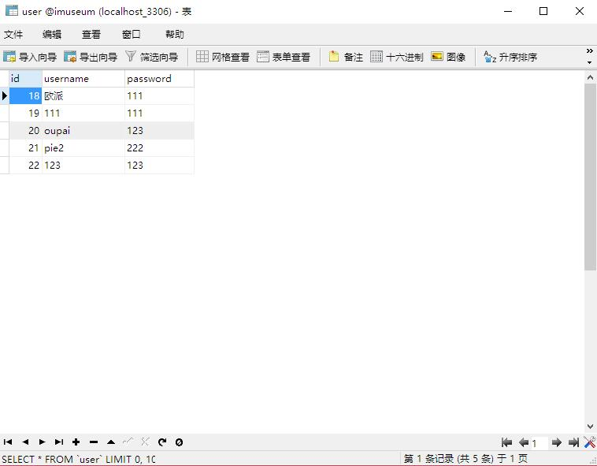
03
博物馆展览网站界面设计
数据库---管理员和用户信息

Slide 23
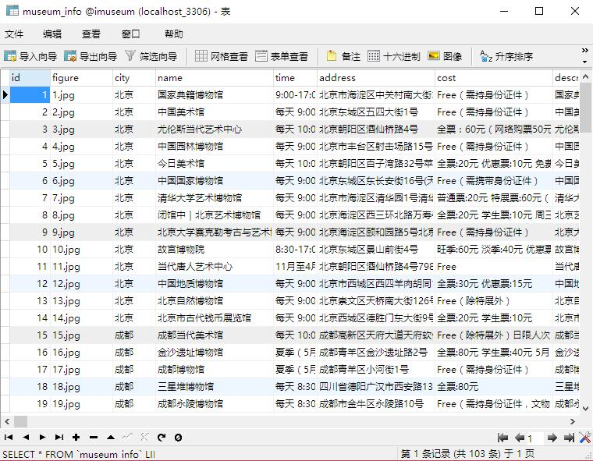
03
博物馆展览网站界面设计
数据库---博物馆信息

Slide 24

GIF
登录管理员模式

Slide 25
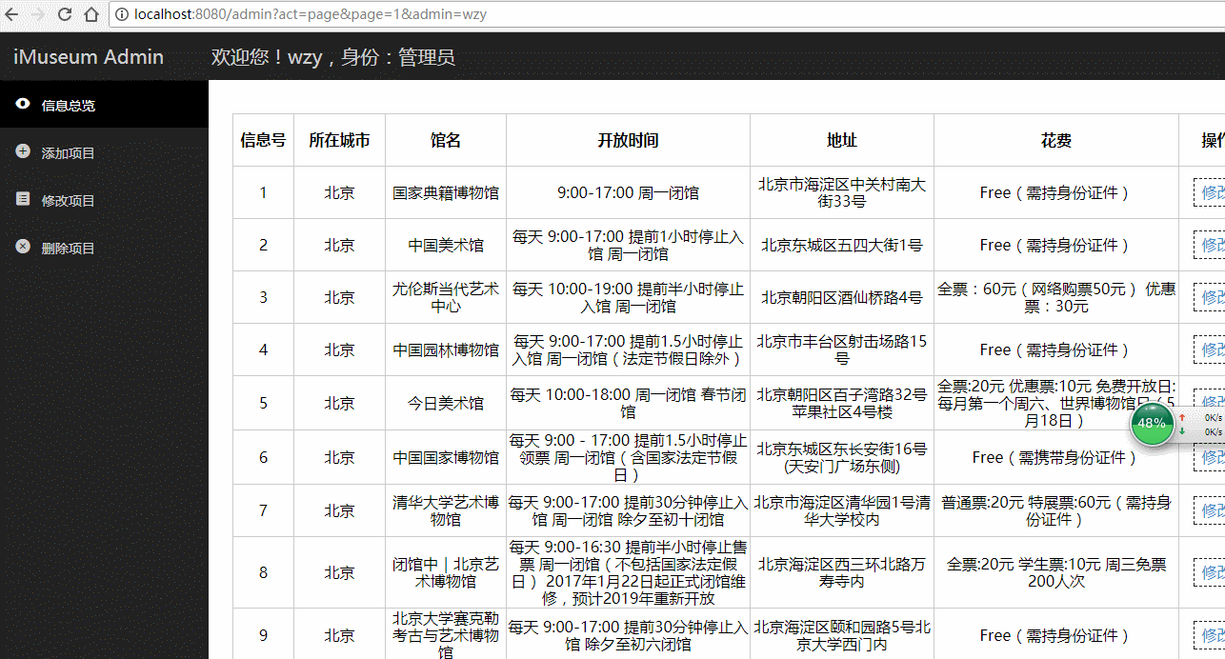
GIF
添加列表数据

Slide 26
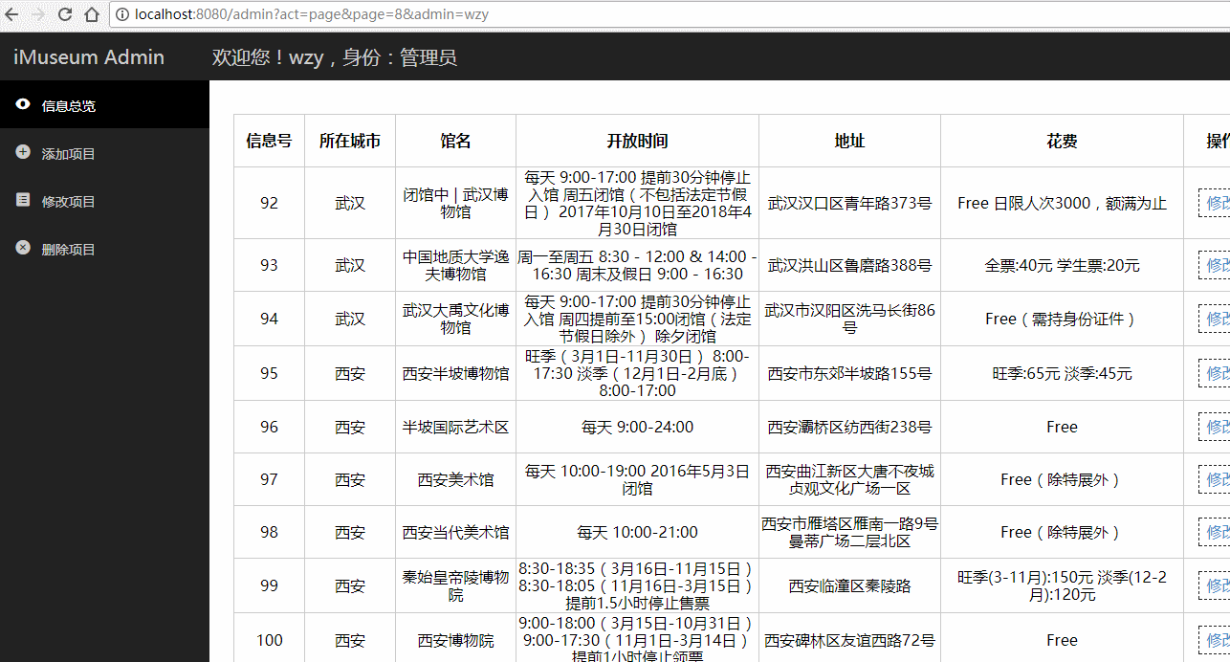
GIF
修改和删除列表数据

Slide 27
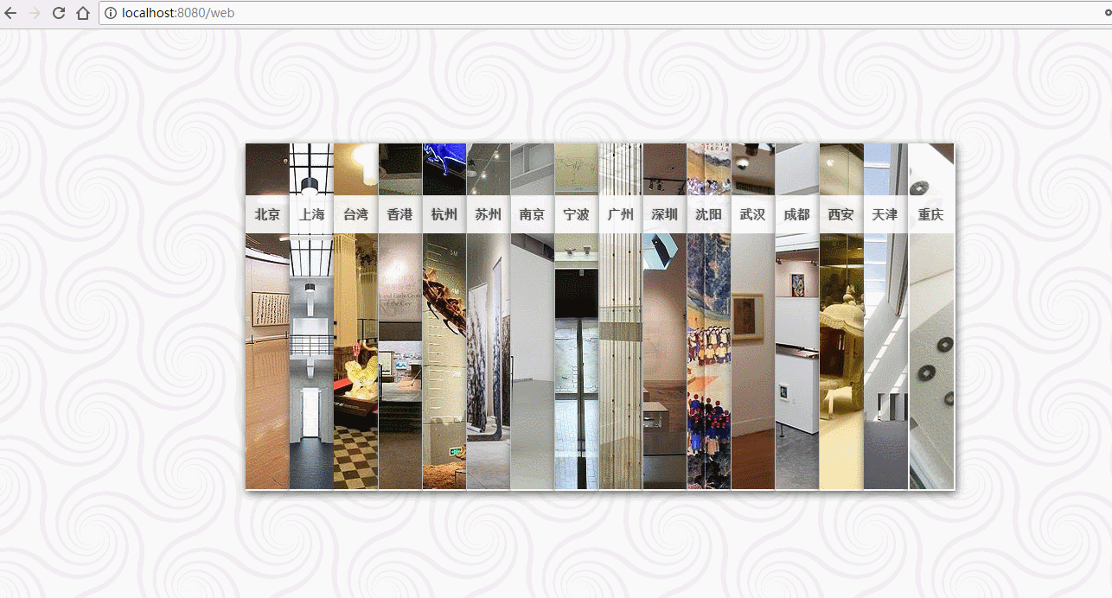
GIF
查看信息

Slide 28
THANK YOU

